Slide 1
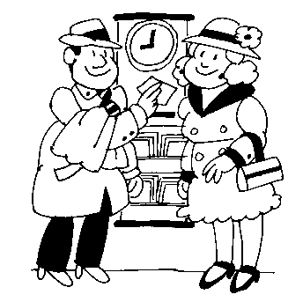
Proses Transaksi
Contoh Transaksi seperti : penjualan / pembelian barang, perubahan harga pembelian, penempatan pegawai baru, dll.
Proses tukar menukar / perubahan (barang, jasa, informasi, dsb) yang terjadi antara 2 pihak.

Slide 2


Siklus Pemrosesan Transaksi
Perekaman data transaksi
Dokumen transaksi
yang dapat diguna-
kan (disimpan pada
file induk) sebagai
informasi
Penyiapan dokumen
transaksi (edit s/d sortir)

Slide 3
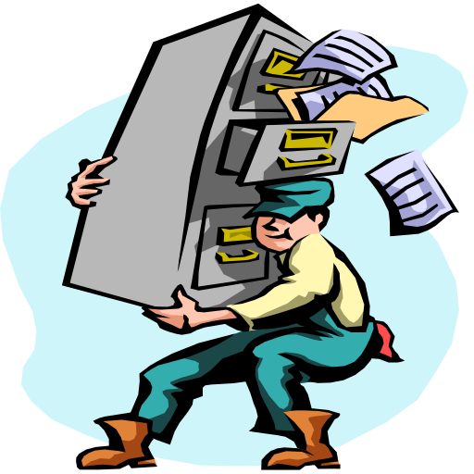
Pemrosesan Batch
Frekuensi pemrosesan bisa tiap 1 jam, harian, mingguan, bulanan dst.
Transaksi-transaksi yang terjadi dikumpulkan dalam kelompok baru kemudian di proses
Kelebihan : Pengendalian thd kecermatan pengolahan data lebih baik & Perlindungan terhadap kerusakan file - pun lebih baik.
Kelemahan Utama :
file master sudah menjadi tidak Up to date karena terjadinya penundaan proses setiap terjadi transaksi

Slide 4

Pemrosesan On-Line
Setiap transaksi yang terjadi langsung diproses setelah ditentukan jenis transaksinya berdasarkan kode yang sudah dibuat untuk setiap transaksi.
File master selalu dalam keadaan up to date demikian pula dengan file-file transaksi yang ada.
Pengendalian thd kecermatan pengolahan data tidak terlalu baik dikarenakan file berubah secara continue & tiap kesalahan bisa mengacaukan file serta menghambat pengolahan transaksi.

Slide 5
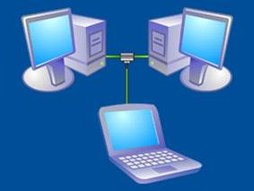

Otomatisasi Perkantoran (OA)
1960-an : IBM menciptakan istilah Word-processing, mengungkapkan konsep bahwa kegiatan kantor berpusat pada pengolahan kata.
Office Automation (OA) : semua sistem elektronik formal & informal yang terutama berkaitan dengan komunikasi informasi ke dan dari orang-orang didalam maupun di luar perusahaan.

Slide 6

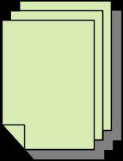
Penyiapan Dokumen
Menggunakan komputer Mikro yang dilengkapi dengan software word processing (seperti Ms. Word) untuk mengetik materi yang kemudian disimpan menjadi dokumen & sewaktu-waktu dapat di edit serta di cetak sebagai informasi bila dibutuhkan.

Slide 7
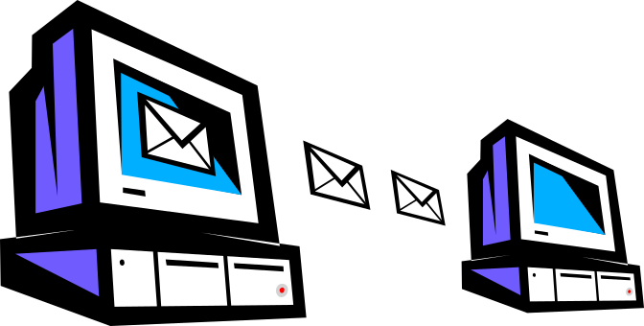

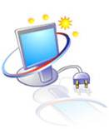



Komunikasi Pesan & Pengiriman Dokumen
Electronic Mail (e-Mail)
Voice Mail
Teleconference : konferensi audio, Video & komputer

